Slide 1

NÁZEV ŠKOLY: Základní škola Strančice, okres Praha - východ
AUTOR:
NÁZEV:VY_32_INOVACE_3.2.1.1.20
ČÍSLO PROJEKTU:
TEMA: Potravinová pyramida, poruchy trávení
Mgr. Kateřina Schejbalová
CZ.1.07/1.4.00/21.2976

Slide 2
anotace
Prezentace slouží k ukončení probrané látky související s výživou.
V úvodu se žáci seznámí s výpočtem BMI a každý si spočítá svůj BMI index a zapíše si ho do sešitu.
Tato prezentace slouží spíše jako podpůrný materiál k navození diskuze se žáky o daných tématech.

Slide 3
BMI - index tělesné hmotnosti
BMI (z anglického Body Mass Index) je index, který se používá pro klasifikaci podváhy, nadváhy či různé stupně obezity.Vzorec pro výpočet BMI je velice jednoduchý: BMI = tělesná váha(kg) / tělesná výška² (m)
např. člověk s váhou 80 kg a výškou 183 cm si BMI vypočítá podle uvedeného vzorce takto:
BMI = 80 / 1,83² = 23,89
BMI klasifikace
< 18,5 podváha
18,5 - 24,99 optimální váha
25 - 29,99 nadváha
30 - 34,99 obezita prvního stupně
35 - 39,99 obezita druhého stupně
> 40 obezita třetího stupně

Slide 4
Strava, pitný režim, energetická rovnováha
Člověk je přizpůsoben na rostlinnou a živočišnou stravu
Potravinová pyramida- pravidelně a střídmě jíst
Pitný režim- asi 2 litry tekutin denně
Energetická rovnováha- výživa musí pokrýt vydanou energii
Pokud je přebytek stravy a nedostatek pohybu, tak dochází k ukládání tuku do zásob a tloustnutí
Energetická hodnota se počítá v kilojoulech kJ
Chlapci 13 let : 12600 kJ na den, dívky 10 500 kJ

Slide 5
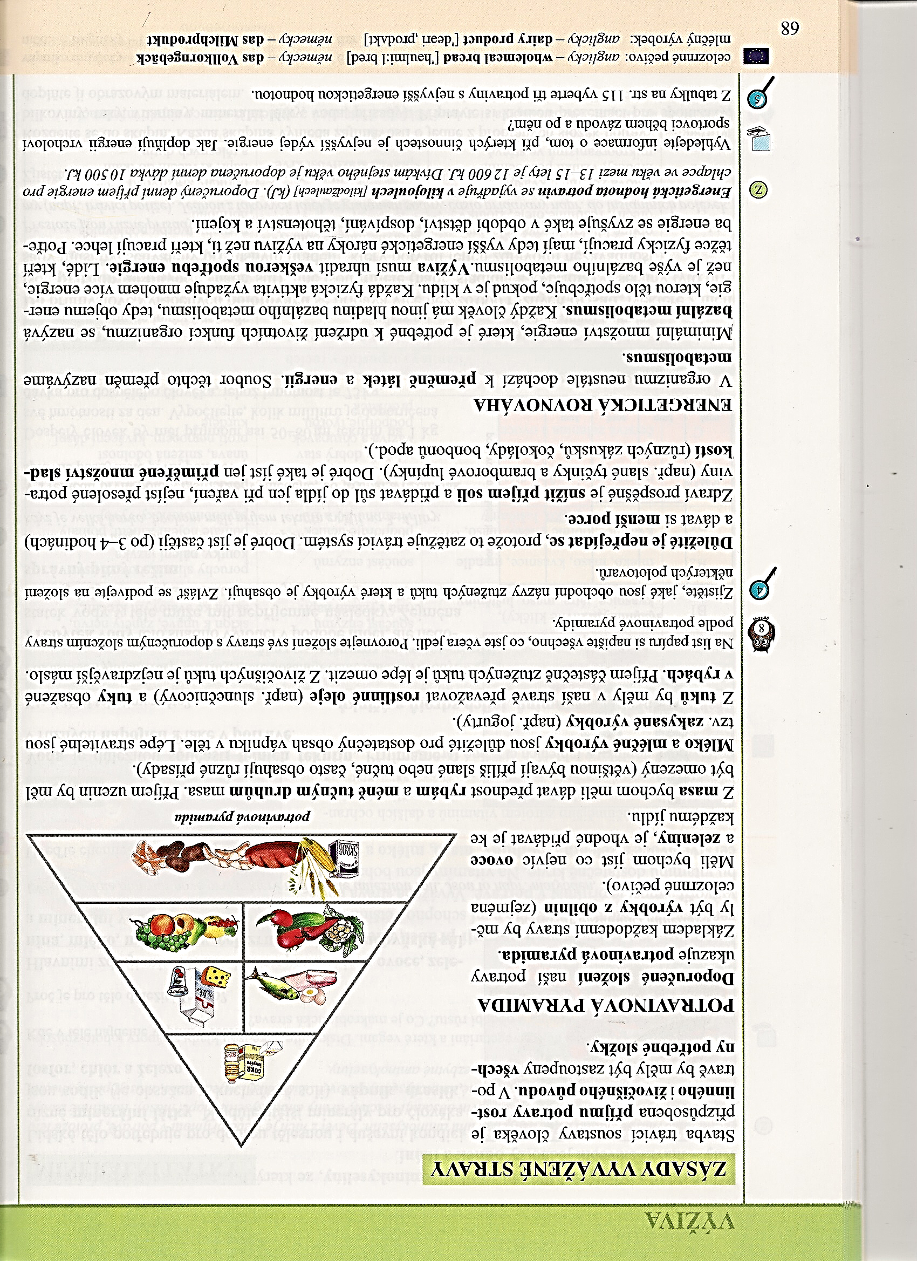

Slide 6
Mentální anorexie a bulimie
Anorexie- duševní nemoc, odmítání potravy a zkreslené představy o svém těle- „stále jsem tlustá“- nebezpečí podvýživy a smrt
Bulimie- neustále se zabývá jídlem, touha po jídle, přejídání, pocit viny, zvracení- poruchy metabolismu, onemocnění jícnu, rozvrat organismu

Slide 7
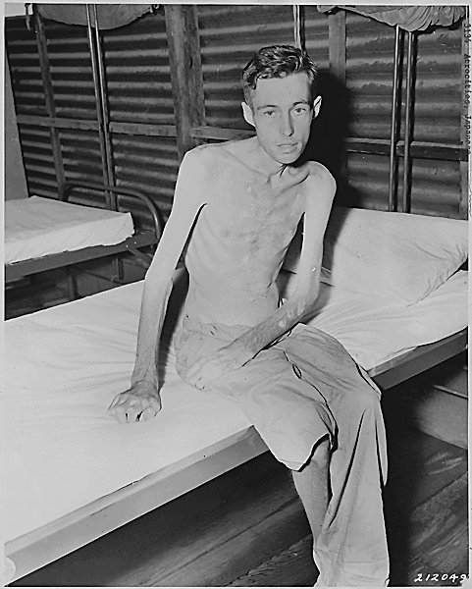
Podvýživa:
Voják po 2.svět.válce

Slide 8
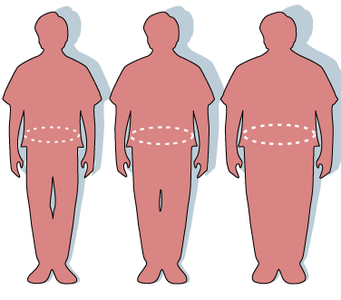
obezita
Způsobena trvalým přejídáním
Zvýšeným energetickým příjmem
a malým energ. výdejem
NEDOSTATEK POHYBU!!!
Obezita způsobuje těžké zdravotní problémy: srdečně cévní nemoce, omezení pohybu, cukrovku atd.

Slide 9
Citace:
Obezita. In: Wikipedia: the free encyclopedia [online]. San Francisco (CA): Wikimedia Foundation, 2001-, 18.3.2007 [cit. 2012-02-27]. Dostupné z: http://cs.wikipedia.org/wiki/Soubor:Obesity-waist_circumference.PNG
Podvýživa. In: Wikipedia: the free encyclopedia [online]. San Francisco (CA): Wikimedia Foundation, 2001-, 20.8.2005 [cit. 2011-12-12]. Dostupné z: http://cs.wikipedia.org/wiki/Soubor:Luzon-pow-1945.jpg
Pyramida: z učebnice:DROZDOVÁ, Eva, Lenka KLINKOVSKÁ a Pavel LÍZAL. Přírodopis: Biologie člověka učebnice. Brno: Nová škola, s.r.o., 2009. ISBN 80-7289-111-1.

